Slide 1
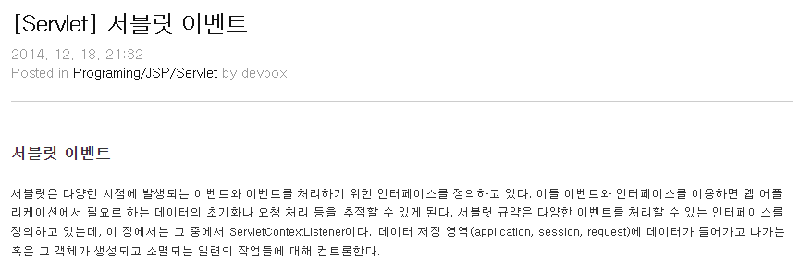
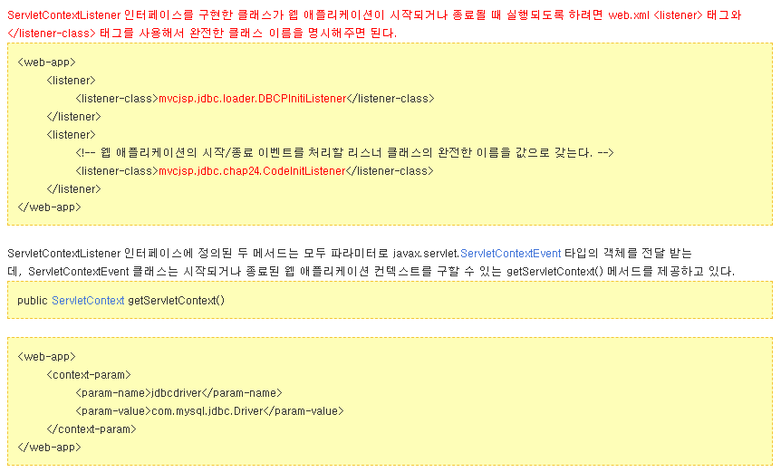
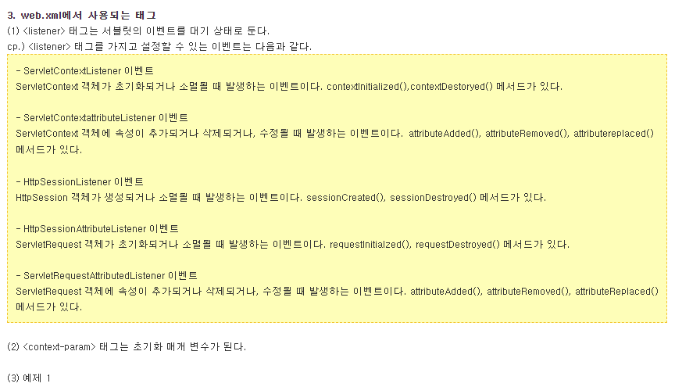
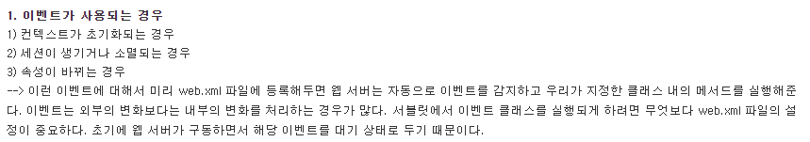
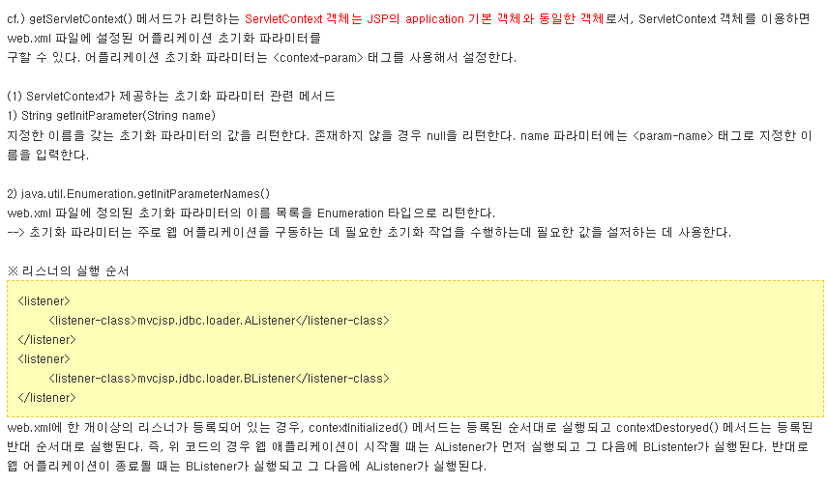
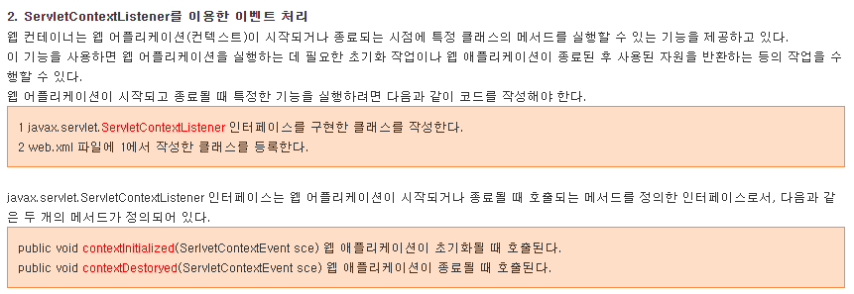
https://devbox.tistory.com/entry/JSP-%EC%BB%A4%EB%84%A5%EC%85%98-%ED%92%80
2014년12월18일자
JSP Servlet Event

Slide 2
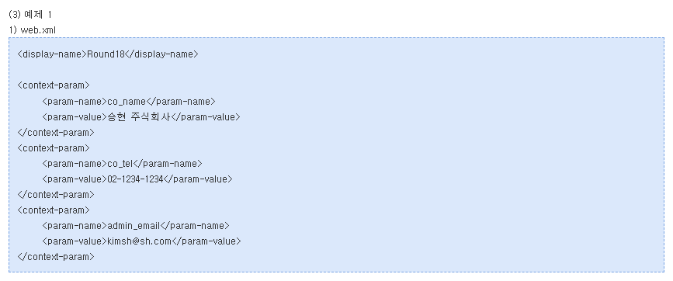
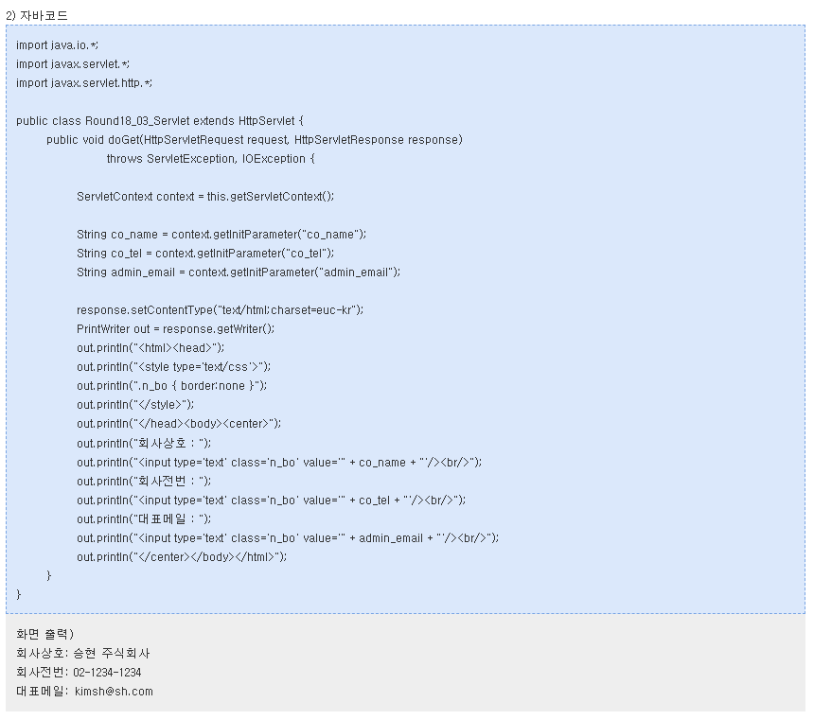
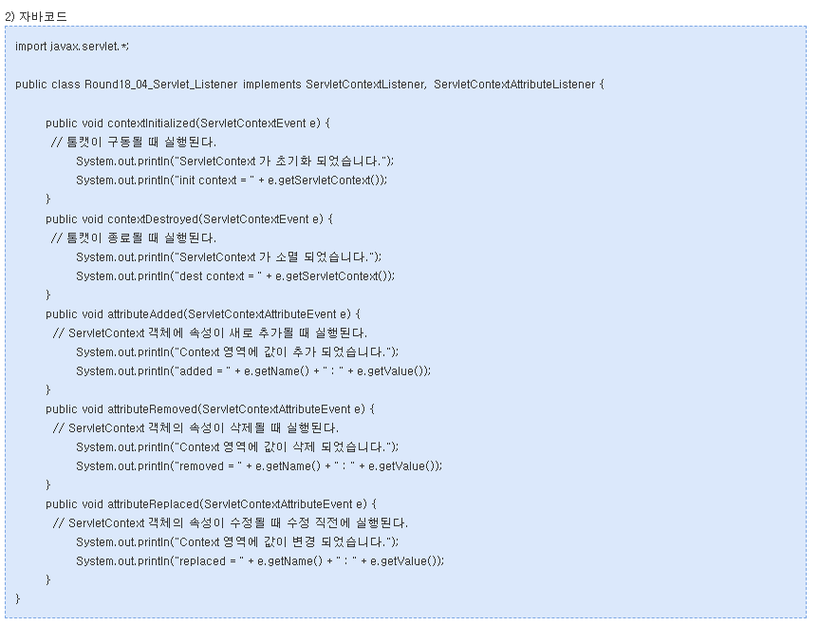
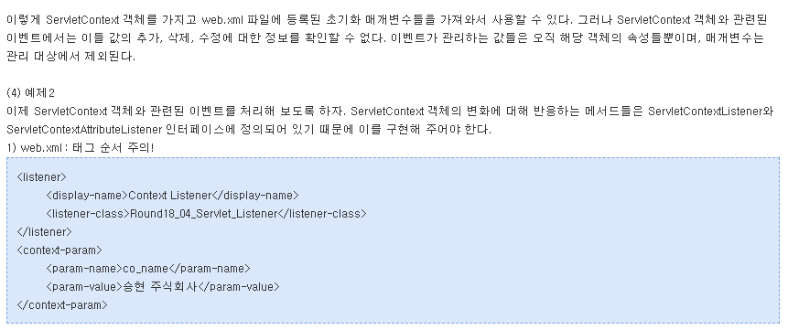
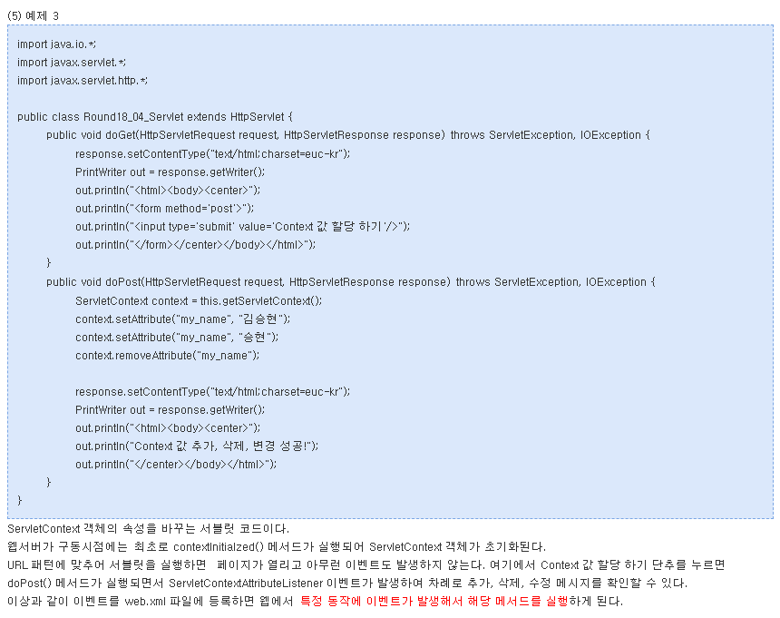

Slide 3
https://sabarada.tistory.com/184
final 키워드
https://sabarada.tistory.com/148
Spring Bean Event
일반적인 DI 주입 방식
Spring 이벤트
https://sabarada.tistory.com/184
@Service
public class A { private final B service;
public A(B service) {
this.service = service;
}
}
Application 스코프 https://cokes.tistory.com/67
Session 스코프
https://beoks.tistory.com/6
일반적으로 데이터를 전달하는 방법은 DI를 통해서 이루어집니다.
아래의 코드를 보시면 A 클래스에서 B에 대한 의존성을 주입받는 것을 알 수 있습니다.
이렇게 A는 이제 B의 메서드를 호출하여 본인의 클래스에서 사용할 수 있게 됩니다.
Event는 이와는 다른 메커니즘입니다.
A Bean에서 이벤트를 ApplicationContext로 넘겨주고 이를 Listener에서 받아서 처리합니다.
Request 스코프
https://chung-develop.tistory.com/64
Spring – Scope 알짜 총정리
https://harry595.tistory.com/153
대용량 처리 spring batch scope
https://ooeunz.tistory.com/111

